Slide 1
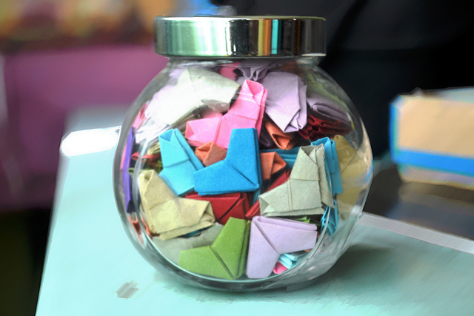
The Maths Jar
Italian for maths (+ the secrets of Photomat)
Ms Manuela Valentini IT

Slide 2
Trova la chiave…. Find the key
Risolvi il cruciverba!
https://learningapps.org/watch?v=pv3hqy99c21
Solve the crosswords!
https://learningapps.org/watch?v=pup5cf6dc21

Slide 3
Good job!!!

Slide 4
Walking and walking….
Le superfici che nella vita quotidiana siamo abituati ad osservare hanno sempre due facce . Esiste però una “figura” in cui questo principio non vale: si tratta del Nastro di Mobius, che ha un solo bordo e un solo lato. Dopo aver percorso un giro, ci si trova dalla parte opposta. Solo dopo averne percorsi due ci ritroviamo sul lato iniziale. Quindi si potrebbe passare da una superficie a quella "dietro" senza attraversare il nastro e senza saltare il bordo ma semplicemente camminando a lungo
https://www.youtube.com/watch?v=ZN4TxmWK0bE

Slide 5
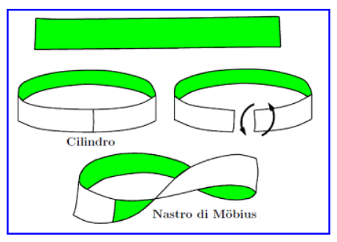
Mobius strip
https://www.youtube.com/watch?v=f-19NLKxNUc

Slide 6
“Il cuore ha le sue ragioni che la ragione non conosce.“ – Blaise Pascal
https://www.youtube.com/watch?v=X-eu1rmzH1E

Slide 7
PRIME NUMBERS 2
2 è il primo numero primo ed è l'unico numero primo pari.
Il noto informatico Donald Knuth ha detto: All primes are ODD except 2, which is the ODDEST of all. E' una battuta di spirito basata sul fatto che in inglese odd significa sia "dispari" sia "strano". In italiano potrebbe essere tradotta così: Tutti i primi sono dispari tranne 2, che è il più strano di tutti.
I Pitagorici consideravano il 2 un numero femminile, come tutti i numeri pari.♀
La congettura di Goldbach, afferma che ogni numero pari maggiore di 2 è la somma di 2 numeri primi. Sapreste trovare ad esempio due numeri primi che diano come somma 30?

Slide 8
3
3 è il primo numero primo dispari.
I Pitagorici consideravano il 3 un numero maschile, come tutti i numeri dispari.♂
3 è il numero primo della verità: "Se te lo dico 3 volte, è vero" (Lewis Carroll).
Noi viviamo sul 3° pianeta del Sistema Solare.

Slide 9
5
Per i Pitagorici, il 5 era il simbolo del matrimonio: infatti 5=3+2 è l'unione del primo numero femminile con il primo numero maschile.
La maggior parte delle automobili ha 5 ruote e può portare 5 persone.
Le giraffe possono avere da 2 a 5 corna.
Il nostro alfabeto ha 5 vocali. La lingua italiana ha più di 3832 parole panvocaliche, cioè contenenti tutte le 5 vocali ciascuna una sola volta. tra le prime c'è abbruniremo e tra le ultime zufoliate. Ma nessuno ha ancora trovato una parola italiana "normale" panvocalica che contenga le cinque vocali in ordine alfabetico, AEIOU.

Slide 10
7
Se chiedete a qualcuno di dirvi velocemente un numero compreso fra 12 e 5 quasi sempre avrete come risposta 7.
Ci sono 7 note nella scala musicale maggiore.♫
7 anelli furono forgiati per i Principi dei Nani, nel famoso romanzo Il Signore degli Anelli di John Tolkien
Ci sono 7 numeri primi minori di 77 che hanno un 7 come cifra (7, 17, 37, 47, 67, 71, 73

Slide 11
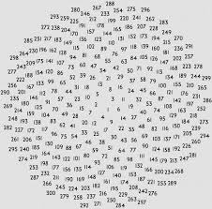
https://www.youtube.com/watch?v=iFuR97YcSLM

Slide 12
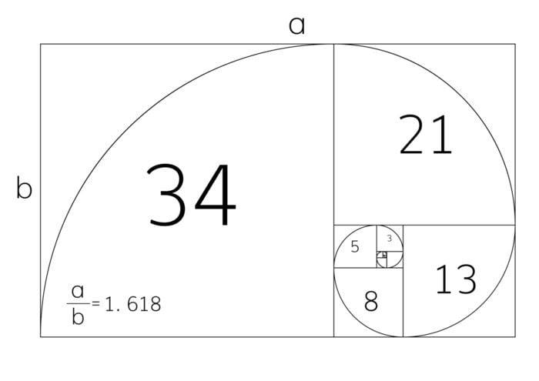
FIBONACCI
1,1,2,3,5,8,13,21,34,55,... Conosci questa successione? Sapresti continuarla? Questa è la SUCCESSIONE DI FIBONACCI e ogni suo termine è dato dalla somma dei due precedenti. Ha numerose applicazioni e relazioni con la matematica, ma quello che sorprende di più è che da lei nasce... la bellezza! E’ proprio così: noi vediamo le cose “belle” della natura perchè sono proporzionate. Vi immaginate un uomo con un ombelico che non sia esattamente in quella posizione? O il ginocchio? O il gomito? Beh, questi sono solo alcuni esempi...

Slide 13
https://www.youtube.com/watch?v=nuHd-YKcJHw

Slide 14
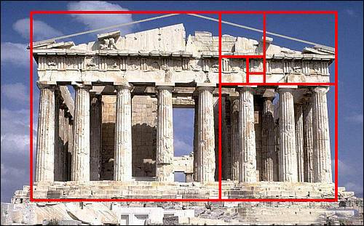
https://www.youtube.com/watch?v=c7_HITpdJb8
I termini della successione di Fibonacci approssimano quello che si chiama RAPPORTO AUREO: prova a fare il rapporto tra un numero della successione e il suo precedente. Più andrai avanti, più noterai che... questo rapporto è sempre più vicino al numero irrazionale 1,6180339887..., chiamato NUMERO AUREO e indicato con la lettera greca phi. Tutto quello che ci sembra bello è perchè è proporzionato secondo questa costante. Ma... chissà se vale anche per l’arte......

Slide 15
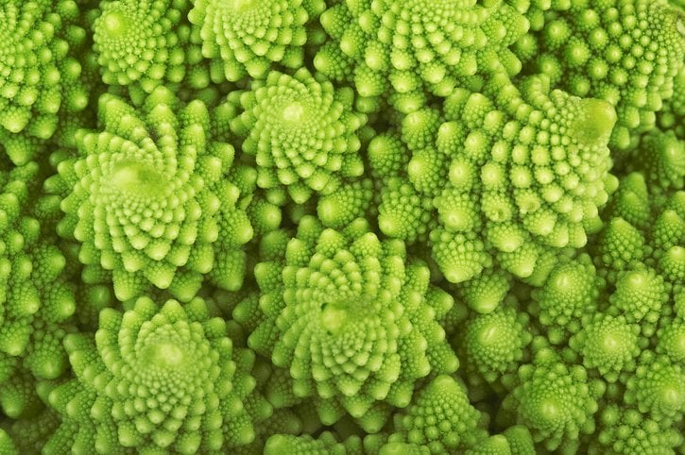
FRATTALE
Hai mai sentito parlare di frattali?
Un FRATTALE è un oggetto geometrico con una caratteristica particolare: se ingrandisci una qualunque sua parte, ottieni una figura simile all’originale.

Slide 16
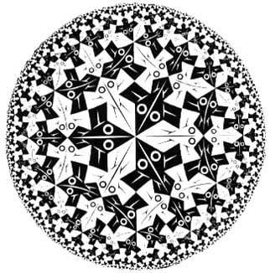
Escher

Slide 17
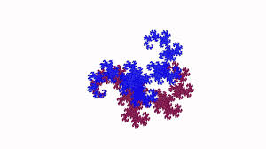
Unfolding the dragon
https://www.youtube.com/watch?v=UBuPWdSbyf8

Slide 18
Curva di Koch
Volete provare a costruire voi un frattale? La curva di Koch è molto semplice ma l'effetto è bellissimo.
Parti da un segmento ed esegui i seguenti passaggi:
1. dividi il segmento in tre segmenti uguali;
2. cancella il segmento centrale, sostituendolo con due segmenti identici che costituiscono i due lati di un triangolo equilatero;
Adesso ripeti questo procedimento per ognuno dei nuovi segmenti e così via.
Con questa tecnica puoi disegnare anche il fiocco di neve di Koch: basta partire da un triangolo equilatero invece di un solo segmento.

Slide 21
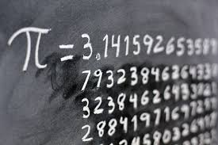
PI
https://www.youtube.com/watch?v=9a5vHXsUvUw

Slide 22
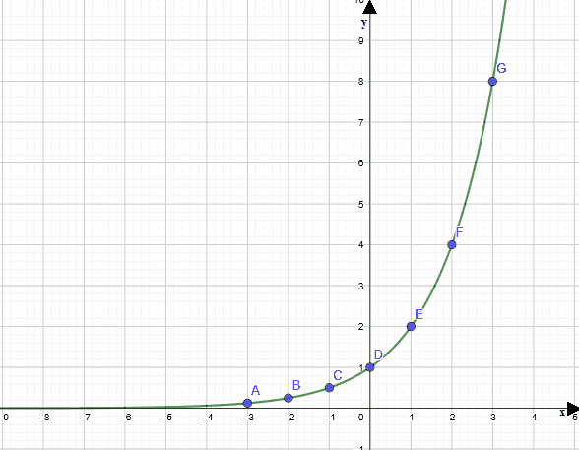
ESPONENZIALE
https://www.youtube.com/watch?v=AmFMJC45f1Q

Slide 23
NUMERO PERIODICO
https://www.youtube.com/watch?v=elvOZm0d4H0&list=RDCMUCoxcjq-8xIDTYp3uz647V5A&index=4

Slide 24
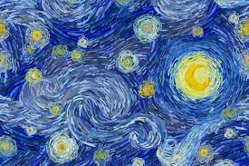
Vincent Van Gogh
https://www.youtube.com/watch?v=UBuPWdSbyf8

Slide 25
YOTTA/NANO
Lo sapete da dove nasce il termine “Google”? Larry Page e Sergej Brin, i due fondatori del famosissimo motore di ricerca, si ispirarono al termine “googol” coniato da Edward Kasner per riferirsi al numero 1 seguito da 100 zeri, quindi 10^100. Ma cosa c’entra? Beh Brin e Page stavano cercando un nome con cui si potesse rappresentare la capacità di organizzare l'immensa quantità di informazioni disponibili sul Web. Quale metafora migliore di 10^100 per rappresentare la vastità del Web? Idea geniale!
https://www.youtube.com/watch?v=xTgRCJQ6w48

Slide 26
Remember!!!!

